Slide 1


« Feedback dit sur feedback filmé » - Analyse de discours de conseillers pédagogiques sur le feedback formatif vers des enseignants de 1er Bac Architecture lors de séances de débriefing recourant à l’image vidéo.
31ème Colloque de l’ADMEE-Europe
8-10.01.2019 Université de Lausanne
Silvestre, Aude
Alonso Vilches, Vincent
Verpoorten, Dominique
Leduc, Laurent
(IFRES, Uliège)

Slide 2
Introduction (1/3) : un protocole de conseil pédagogique vidéo-assisté dans le contexte d’un cours de Projet architectural
Les pratiques discursives de conseil pédagogique individualisé aux enseignants universitaires en question
Une littérature sur le sujet en émergence → cf Comment développer le conseil pédagogique dans l'enseignement supérieur ? (Daele & Sylvestre, 2016)
Besoin de développer des études dialogiques portant sur les actes discursifs posés par les conseillers pédagogiques lors d’entretiens avec des encadrants dans l’enseignement supérieur

Slide 3
Introduction (2/3): un protocole de conseil pédagogique vidéo-assisté dans le contexte d’un cours de Projet architectural
Un protocole de conseil pédagogique aux encadrants universitaires
en contexte de vidéoformation (inspiré des travaux d’Alonso Vilches, 2017)
né dans le cadre du projet « Feedbacks 1er Bac »
visant au premier chef à guider les professeurs visés dans une réflexion sur l’optimisation de la qualité des pratiques de feedbacks formatifs
conçu dans le contexte d’un cours de Projet architectural en Faculté d’Architecture
au mode d’enseignement entièrement constitué d’activités de feedbacks individuel
sur l’état d’avancement de chaque étudiant dans son projet personnel (colloques singuliers en présentiel d’une durée de 15’ hebdomadaires, nombreux encadrants)
  se démarquant d’autres approches du conseil pédagogique sur deux points essentiels :
    la standardisation de sa méthodologie, utilisant le cadre théorique de Brookhart (2008)
    l’exploitation de la vidéo et de la logique d’auto-confrontation à des fins de régulation et de développement professionnel.

Slide 4
Introduction (2/3): un protocole de conseil pédagogique vidéo-assisté dans le contexte d’un cours de Projet architectural
Un protocole de conseil pédagogique aux encadrants universitaires
en contexte de vidéoformation (inspiré des travaux d’Alonso Vilches, 2017)
né dans le cadre du projet « Feedbacks 1er Bac »
visant au premier chef à guider les professeurs visés dans une réflexion sur l’optimisation de la qualité des pratiques de feedbacks formatifs
conçu dans le contexte d’un cours de Projet architectural en Faculté d’Architecture
au mode d’enseignement entièrement constitué d’activités de feedbacks individuel
sur l’état d’avancement de chaque étudiant dans son projet personnel (colloques singuliers en présentiel d’une durée de 15’ hebdomadaires, nombreux encadrants)
  se démarquant d’autres approches du conseil pédagogique sur deux points essentiels :
    la standardisation de sa méthodologie, utilisant le cadre théorique de Brookhart (2008)
    l’exploitation de la vidéo et de la logique d’auto-confrontation à des fins de régulation et de développement professionnel.

Slide 5
Introduction (3/3): un protocole de conseil pédagogique vidéo-assisté dans le contexte d’un cours de Projet architectural
Une recherche associée
sur les pratiques discursives des trois conseillers pédagogiques du projet « Feedbacks 1er Bac » en Faculté d’Architecture au cours d’entretien avec une dizaine d’encadrants du cours de Projet architectural (3 études de cas)
investiguant l’utilisation faite (l’activation) de diverses dimensions discursives lors
de l’exploitation des 11 paramètres du feedback efficace de Brookhart en vue de
leur éventuelle prise en considération ultérieure par les enseignants accompagnés.

Slide 6
Le contexte du projet « Feedbacks 1er bac »
Un projet :
d’aide à la réussite, fruit d’une collaboration entre l’IFRES et le SGE de l’ULiège
visant à promouvoir et développer les pratiques de feedbacks formatifs en 1ère année (Tinto, 2001; Krause, 2006 ; Bovill et al., 2008; Fisher et al., 2011; Goos et al., 2011; …)
suivant une logique d’« ancrage facultaire » d’une équipe de conseillers pédagogiques multidisciplinaires (localisés dans ses bureaux)
reposant sur un accompagnement individuel et collectif des enseignants de 1ère année d’une même Faculté de l’ULiège
mené successivement dans cinq Facultés de l’Uliège depuis 2013,
dont la Faculté d’Architecture de 2016 à 2018
mobilisant un cadre théorique opérationnel pour guider le travail
(Nicol, 2009 ; Leduc et al., 2016 ; Brookhart, 2008)
… Et ce tant au bénéfice
de la qualité des dispositifs d’enseignement proposés aux étudiants de 1er Bac
du développement pédagogique et professionnel des enseignants accompagnés

Slide 7

Le cadre théorique de Brookhart (2008)
Les 11 paramètres d’un feedback efficace :
Focale
Timing
Valence
Quantité
Public cible
Comparaison
Ton
Spécificité
Clarté
Mode
Fonction
(Forme)

Slide 8
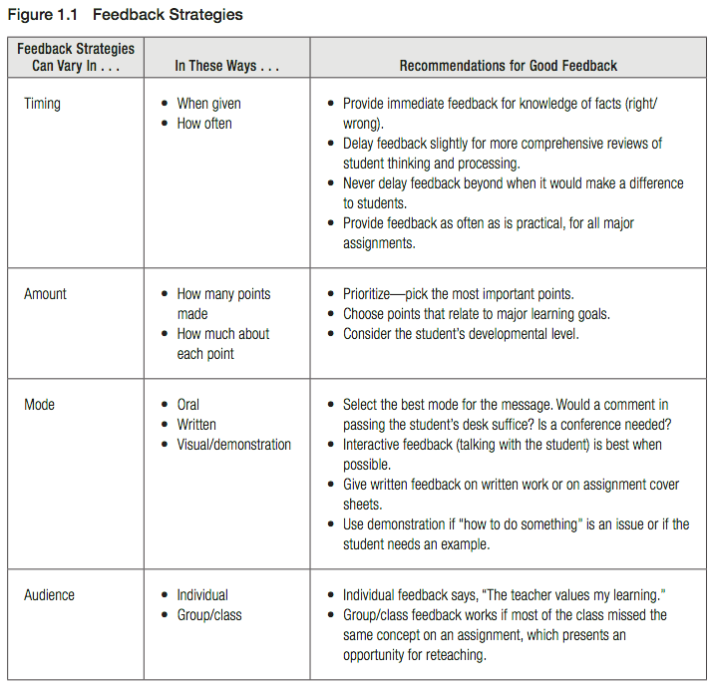
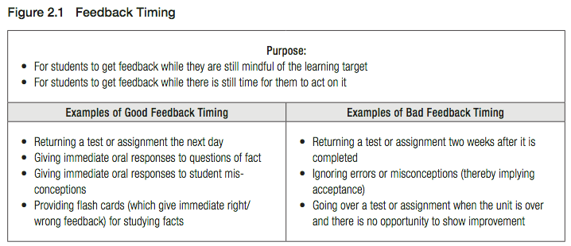
Le cadre théorique de Brookhart (2008)
Dont nous avons dérivé pour partie notre grille de codage du discours des CP,
nous inspirant de sa façon de présenter de façon didactique ses 11 paramètres
Nommer le paramètre | Définir le paramètre | Mentionner le but de la prise en compte du paramètre | Décrire l’éventail des possibles | Donner un exemple théorique | Formuler une recommandation théorique | Poser une question | Enoncer une observation | Amener une analyse/ un jugement | Formuler recommandation contextualisée | Mentionner le but de la prise en compte de celle-ci

Slide 9
L’exploitation de la vidéo et de la logique d’auto-confrontation
  L’auto-confrontation consiste à mettre le professionnel en présence d’une captation vidéo de sa propre pratique et à recueillir ses réactions par le recours à des techniques d’entretien adaptées (Alin, 2010 ; Clot et al, 2001).
Intérêt pour l’outil vidéo
Se confronter aux vidéos de soi : posture d’observation privilégiée (Brophy, 2004), développe une capacité réflexive (Zhang & al., 2011) et une capacité d’action (Sherin & Van Es, 2009) chez l’enseignant.
Dans une approche dite « développementale », l’utilisation de la vidéo permet à l’enseignant de construire l’interprétation de son action.
Dans une approche dite « normative », la vidéo est utilisée dans le but de la construction du « que faire » en classe. Dans cette perspective, l’utilisation de la vidéo sert, notamment, en la présentation d’exemples de bonne pratique.
Utilisation grandissante dans la formation initiale et continuée des enseignants (Gaudin & Chaliès 2015) mais méconnaissance de cette pratique dans le domaine de l’Enseignement supérieur .

Slide 10
Objectifs de l’étude
Objectif premier :
Identifier les dimensions discursives que composent les unités de prise de parole des trois conseillers au cours de leuractivité de conseil outillée par la vidéo
(Objectif plus général :
Contribuer à caractériser les approches discursives des conseillers pédagogiques dans un contexte de vidéoformation en l’espèce)
Quelques objectifs plus particuliers :
  identifier d’éventuels patterns récurrents,
  déterminer pour quelle part les inputs des conseillers sont amenés en considération du contexte d’enseignement de l’interlocuteur ou au contraire de manière théorique,
  les situer dans une approche globale de la conduite du dialogue, plus ou moins apparentée aux écoles développementale ou normative.

Slide 11
Le protocole / dispositif de conseil pédagogique (1/3)
Dix encadrants du cours de Projet architectural ont accepté de se prêter à l’exercice proposé à l’issue de séances d’information détaillant la marche à suivre
L’équipe d’accompagnateurs du projet, équipée d’une caméra, procède pour chacun d’entre eux à des captations vidéo d’entretiens individuels hebdomadaires menés en salle de cours avec leurs étudiants attitrés (cf T1).
Après visionnage du matériau, chaque accompagnateur, en guise de préparation à la séance d’auto-confrontation avec chaque enseignant, opère une sélection d’extraits vidéo de longueurs variables (quelques secondes à quelques minutes) choisis en guise de réactifs…
…à présenter à l’intéressé en vue de les passer au crible de la grille des paramètres
du feedback efficaces de Brookhart (2008), cadre théorique commun aux trois conseillers lors de ces séances de conseil d’une durée d’une heure (cf T2).

Slide 12
Le protocole / dispositif de conseil pédagogique (2/3)
L’EQUIPE FEEDBACK enregistre les feedbacks délivrés aux ETUDIANTS
par l’ENSEIGNANT en colloques singuliers au cours de Projet architectural

Slide 13


Le protocole / dispositif de conseil pédagogique (3/3)
Auto-confrontation(1h00) des extraits vidéo , entre l’ENSEIGNANT et
l’un des conseillers de l’équipe FEEDBACK, filmé dans son intégralité.
T2
Notes:
Dispo et colletcte de donnée
Codage et analyse des données

Slide 14
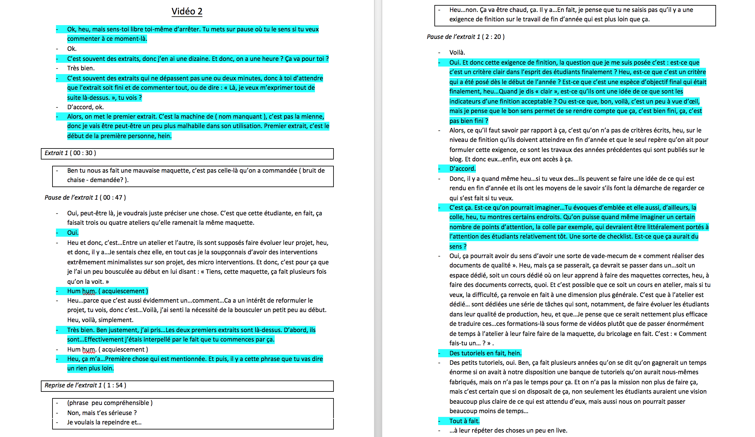
Retranscription in extenso des entretiens filmés entre les trois conseillers et trois encadrants
Traitement des données (retranscriptions)

Slide 15
Traitement des données (codage)
Les données discursives attribués à l’un des trois conseillers pédagogiques - celui présent lors de l’entretien - sont traitées par les deux autres…
… à l’aide d’une grille de codage dérivée de la logique de présentation de Brookhart
L’ensemble du matériau constitué par l’intégralité du discours du CP durant l’entretien est découpé suivant la logique des « unités de prises paroles » (à mettre en cohérence notamment avec notre préoccupation de distinguer les comportements discursifs plus en lien avec une approche développementale ou au normative du conseil *)
(* Nous faisons l’hypothèse l'hypothèse que, dans l’optique d’entretenir la conversation ou le ping pong avec l'accompagné, il est préférable d'avoir une activation des dimensions discursives - ou des paramètres d'ailleurs - mieux étalées dans les unités de prises de paroles, plutôt que 'confinées' / isolées dans peu d'interventions sans interruptions suivant une logique consistant potentiellement à 'vider le problème’)

Slide 16
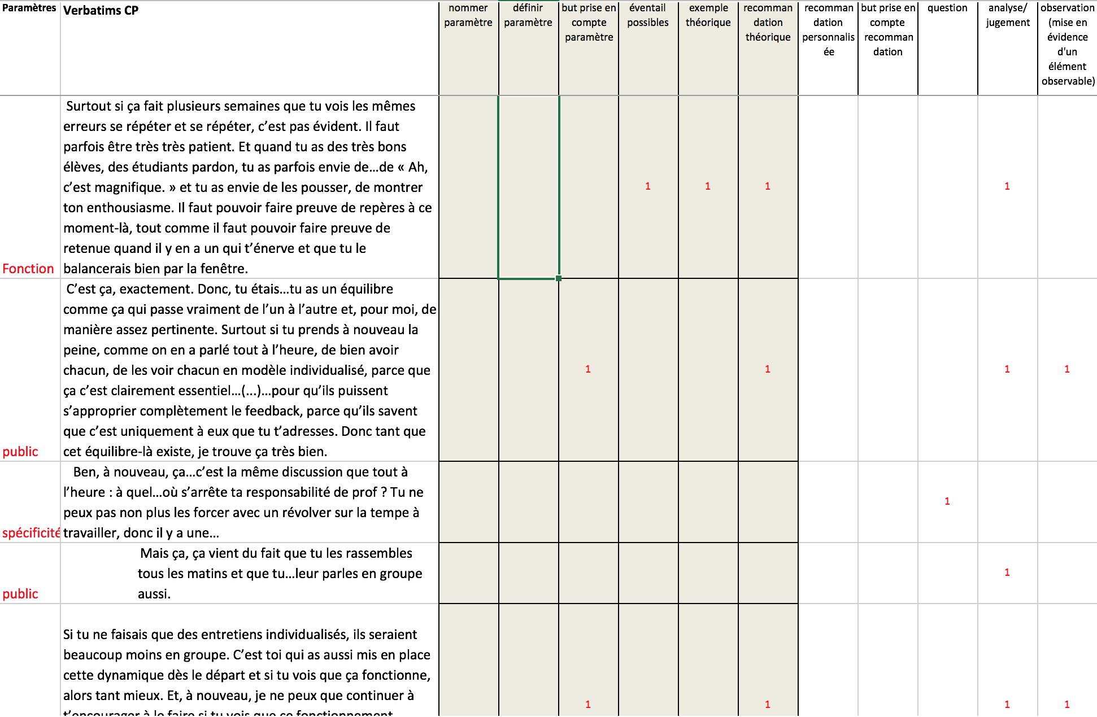

Slide 17
Résultats

Slide 18
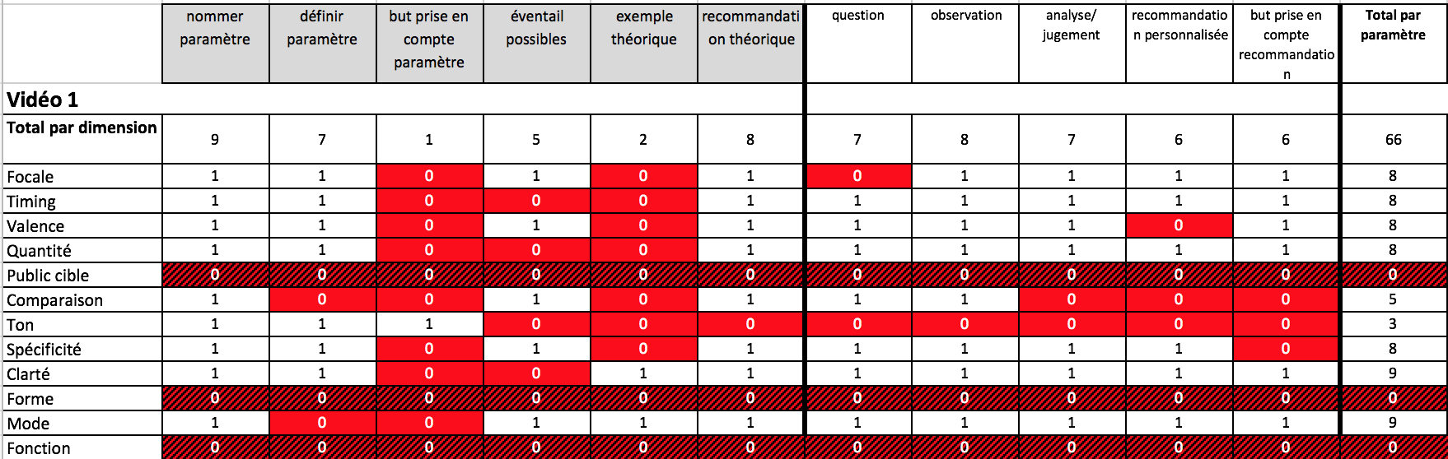
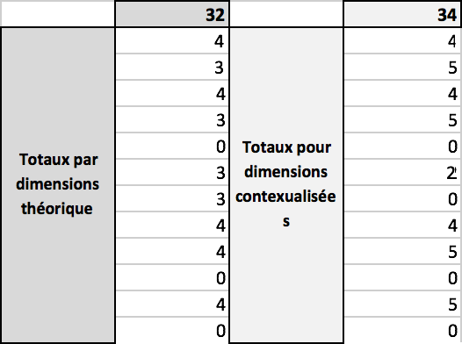
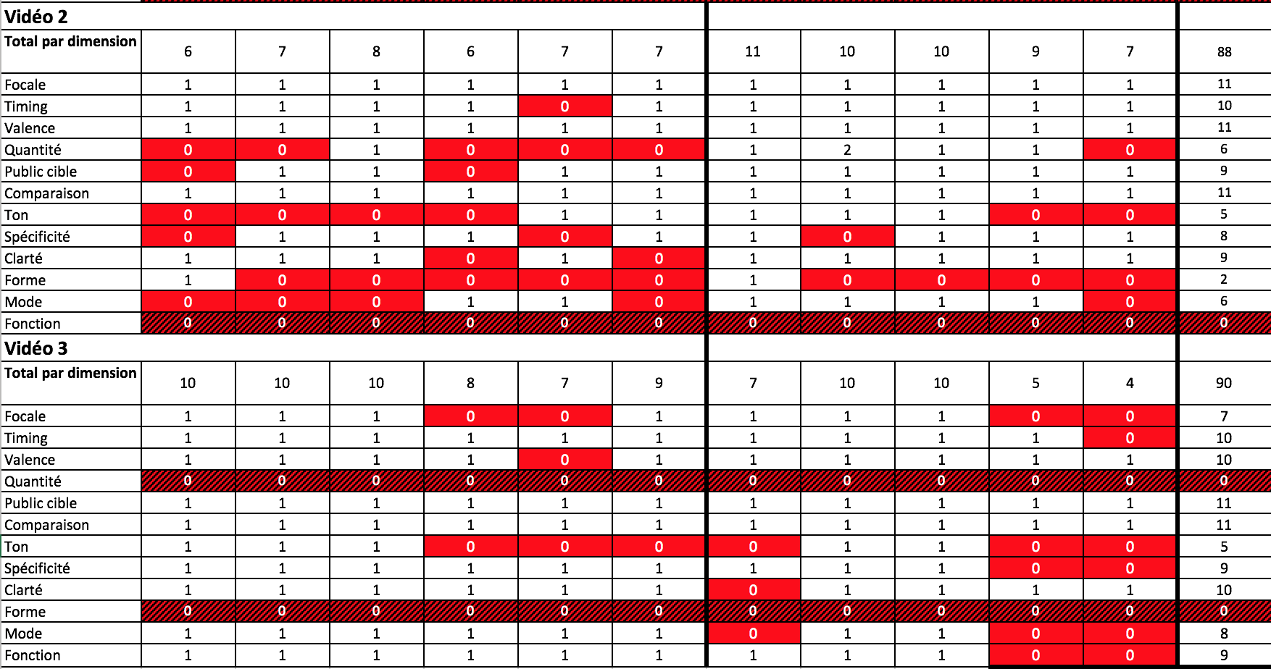

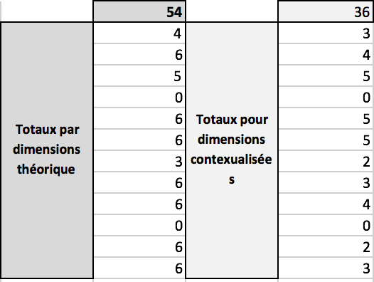
Scores : dimensions discursives activées / paramètres de Brookhart par chacun des trois conseillers pédagogiques

Slide 19
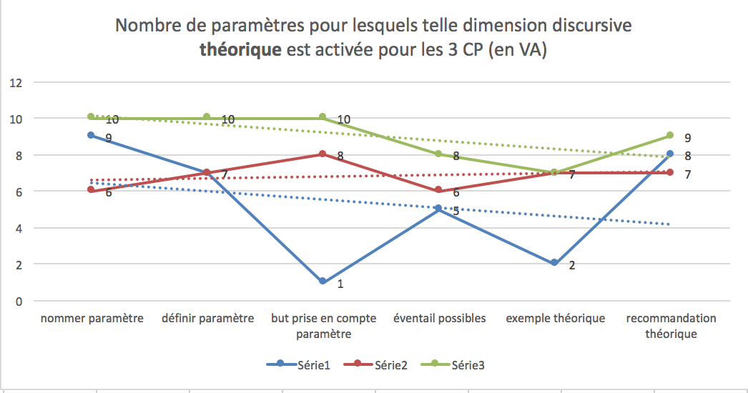
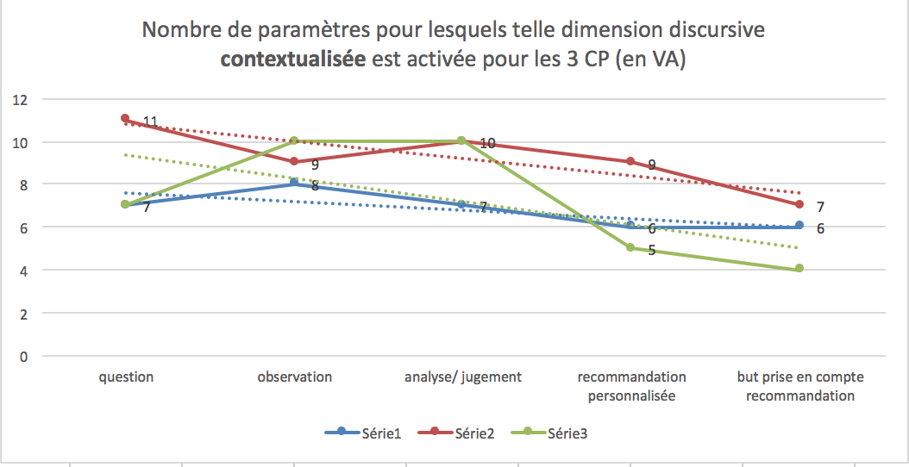
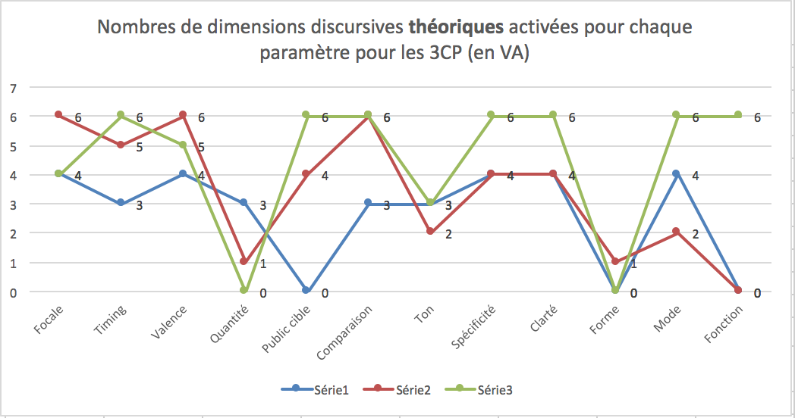
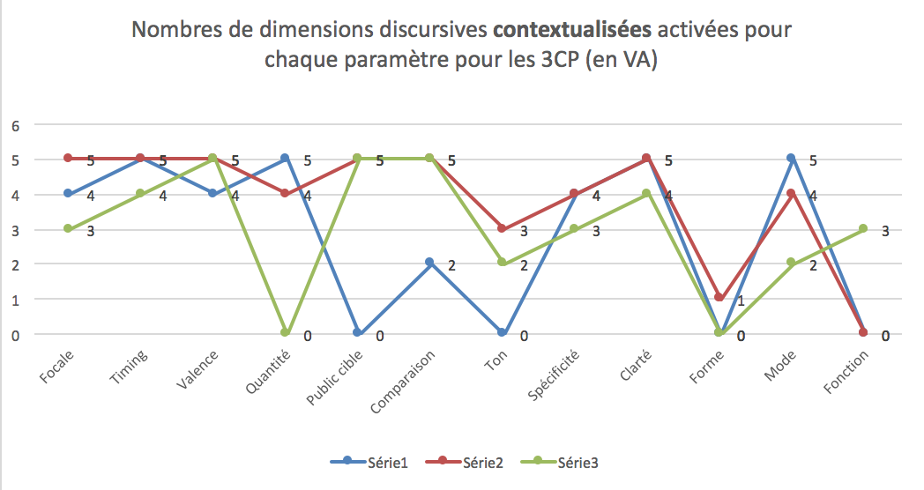

Slide 20

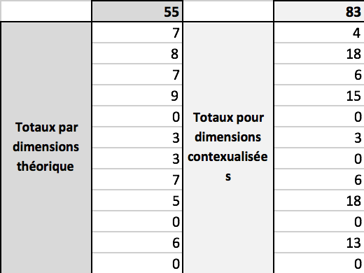
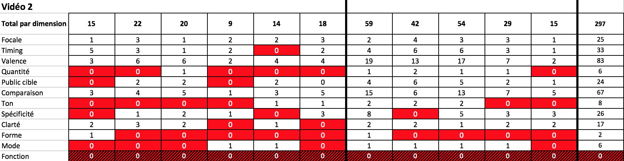
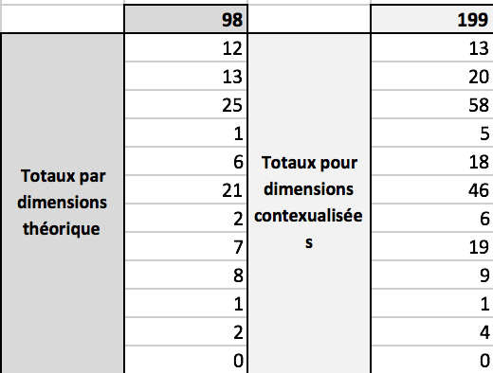
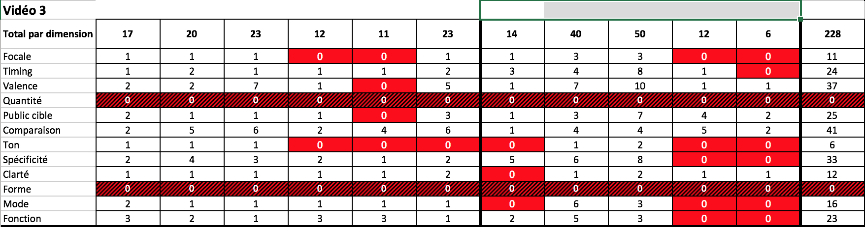

Scores : dimensions activées par unité de prise de parole / paramètres par chacun des trois conseillers pédagogiques

Slide 21
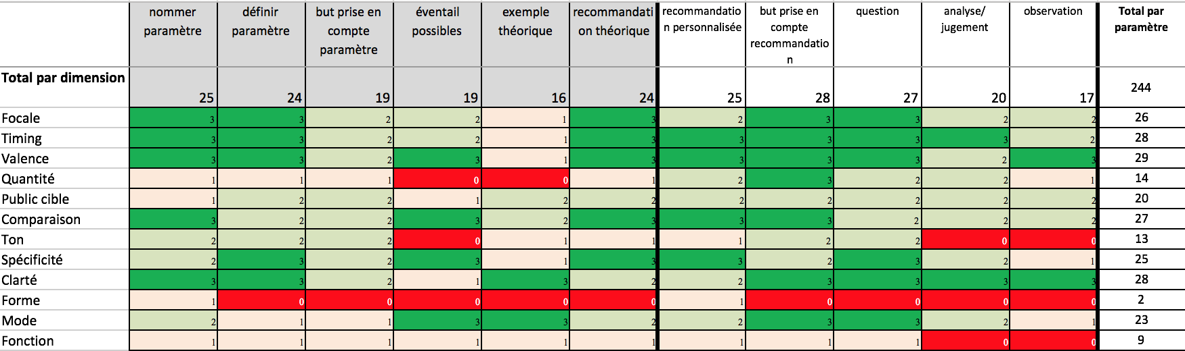

Scores : dimensions discursives activées / paramètres de Brookhart par l’ensemble des trois conseillers pédagogiques
Total général par dimensions théoriques : 127
Total général par dimensions contextualisées : 117

Slide 22

Scores : dimensions activées par unité de prise de parole / paramètres par l’ensemble des trois conseillers pédagogiques
Total général par dimensions théoriques : 231
Total général par dimensions contextualisées : 345

Slide 23
Dimensions discursives | Exemples de verbatims
Nommer le paramètre | Et le deuxième élément vraiment que j’avais pointé, c’est au regard de la théorie de Brookhart, c’est la ‘spécificité’…. … Ce que tu viens de me dire, c’est en rapport avec le paramètre plutôt de ‘clarté’…
Définir le paramètre | … Je me suis posé la question un peu en termes de ‘valence’, d’émotions positives ou négatives que ton feedback peut représenter pour cette étudiante… La ‘spécificité’, c’est rendre un feedback qui est assez spécifique que pour que l’étudiant sache quoi faire, mais pas trop spécifique pour que le travail ne soit pas prémâché.
Mentionner le but de sa prise en compte | … Et tout ça va permettre à l’étudiant aussi d’avoir confiance en lui et d’avoir un sentiment d’auto-efficacité qui est amélioré. …Donc faire attention à l’utilisation effectivement des mots négatifs parce que ce sont ceux qui blessent le plus et d’autant plus dans une discipline où on s’engage un peu corps et âme, il est difficile de faire la distinction entre « on me juge moi » et « on juge mon travail ».
Mentionner l’éventail des possibles associés | … Tu compares la performance de l’étudiante à ce critère, à ce but de l’exercice (…) les gens ont tendance à comparer les étudiants les uns avec les autres (…) Ensuite, il y a une deuxième sorte de ‘comparaison’, c’est comparer l’étudiant avec lui-même, avec sa performance passée ou ses performances passées ou son évolution, ce que tu fais aussi…
Donner un exemple théorique | Donc, tu décris fortement et tu ne portes pas de jugement. Parce que ce que tu dis qui est bien fait, par exemple, c’est pas comme si tu portais un jugement positif, mais plutôt dans le sens : « Ok. Par rapport aux objectifs, ça c’est bien fait. » . Le non verbal ici est tout à fait irréprochable, or ça pourrait arriver qu’il y ait des gesticulations, des points sur la table, des…
Enoncer une recommandation théorique | … Ca, ça peut vraiment aider en leur demandant : « Ben voilà, à la fin de la journée, est-ce que… ? », en posant quelques petites questions d’autoévaluation, ce qui les force à…

Slide 24
Dimensions discursives | Exemples de verbatims
Poser une question | (Suite à un extrait vidéo) Voilà. Tu peux m’expliquer ce que tu fais ? Quelle est ton intention ? Au fil de la journée tu vas sur quelque chose d’un petit peu plus individualisé ? Est-ce que faire ça aurait du sens pour toi ? Où s’arrête ma responsabilité en tant qu’enseignant ?
Formuler une observation | Tu évoques d’emblée et l’étudiante aussi, d’ailleurs, la colle (sur sa maquette) et tu montres certains endroits… On entend quand même un mot que tu emploies beaucoup qui est le mot « inlassablement, qui quantitativement fait qu’à un moment donné il faudrait rationaliser.
Exprimer une analyse / un jugement | On est juste dans ce que tu disais, on est dans une méthodologie un petit peu au « coup par coup » et on ne se donne pas assez de limites (temporelle) d’une info qui viendrait trop tard. Donc en gros, ce que tu fais, c’est que tu guides cet étudiant dans sa réflexion, vraiment. Tu lui proposes des pistes, comme j’ai dit, qui sont assez spécifiques pour qu’il puisse retravailler, mais pour qu’il n’ait pas non plus l’impression : « Ok. Je….Le travail est prémâché, j’ai plus qu’à faire ça. Monsieur xxx, c’est ce qu’il veut » .
Formuler une recommandation personnalisée | On pourrait aussi imaginer qu’il y ait une espèce de photographie un peu longitudinale de tous les feedbacks que vous avez faits et, quand vous mettez les pieds dans un feed-forward de ce type-là, que vous le notiez, que c’est arrivé, et que l’étudiant doive le noter aussi. …. ici, l’étudiante avait une semaine… donc voilà elle n’a peut-être pas vu la faisabilité, donc elle n’a rien fait. Donc peut-être prioriser(…) Tu vois, lui donner les infos qui sont faisables ou réalisables dans le temps imparti.
Mentionner le but de sa prise en compte | Donc pouvoir revenir en collectif, parce que déjà plutôt que de répéter quinze fois la même chose ben tu ne le dis plus qu’une seule fois, et en plus tu peux facilement l’illustrer avec une production qui est ici totalement appropriée.

Slide 25
Conclusions (1/2)
Les paramètres de la forme et de la fonction du feedback, peu usités, sont peut-être apparus moins utiles aux CP. Les autres dimensions sont, pour le reste, rarement activées par moins de deux personnes. Mais cette apparente tendance à l’uniformité ne doit pas occulter la disparité des scores par unités de prises de paroles, pouvant notamment (et a fortiori) être mises en lien avec les profils et niveaux d’expériences différents des trois conseillers filmés.
Certains paramètres de Brookhart désignés par des termes usuels entendus dans leur sens commun (quantité, public cible, ton) font l’objet de moins de développements théoriques.
L’observation des pratiques confirme une tendance à l’appariement ‘naturel’ de certaines dimensions discursives (nommer / définir ; observer / analyser, formuler une recommandation contextualisée / en donner le but).
Au niveau d’éventuels patterns récurrents, sans pouvoir conclure en termes de chronologies à ce stade, les scores relatifs à la suite ‘logique’ – question – observation – analyse – recommandation – en donner le but – apparaissent assez cohérents (dans des intervalles relativement constants).

Slide 26
Conclusions (2/2)
Parmi les dimensions discursives propres à soutenir le dialogue et à permettre à l’enseignant de construire l’interprétation de son action dans une perspective « développementale » du conseil pédagogique, nous pointerons notamment les scores relativement faibles (surtout par unité de prise de parole) de la mention des buts théoriques liés aux paramètres, voire même aux recommandations contextualisées.
Les scores relativement élevés d’activation de recommandations tant théoriques que contextualisés adressées aux accompagnés, inscrites dans une perspective de la construction du « que faire » en classe, renvoient à une composantes plus uniformément « normative » du conseil chez les CP.
Sur ce même plan toutefois, les scores de présentation d’exemples de bonne pratique apparaissent étonnement bas, vraisemblablement liés à la dimension contextualisée (on a un exemple sous les yeux) de la vidéoformation, mais interpellants néanmoins aux yeux de la littérature.

Slide 27
Perspectives (1/2)
Certaines dimensions discursives activées avec des scores élevés en unités de prises de paroles (définitions, questions, observations, analyses) restent des boîtes noires appelant une analyse de contenu des verbatims qui y sont associés (ceci dans la perspective de dégager d’éventuelles sous catégories d’actes discursifs propres aux CP en PU).
Afin de dépasser les considérations théoriques (notamment sur le potentiel de certaines dimensions à soutenir une approche normative ou développementale du conseil), l’analyse devra bien sûr englober le discours des accompagnés (par exemple la place dans les débats des pistes d’actions formulés par les enseignants eux-mêmes).

Slide 28
Perspectives (2/2)
Le nombre (et le type) de dimensions discursives envisagées ici est indiscutablement arbitraire. D’autres pistes peuvent et doivent être explorées (ex: les renforcements positifs).
Enfin, il pourait être fécond (notamment dans une perspective comparative) de reproduire le protocole présenté dans un autre contexte de conseil pédagogique existant au sein de l’IFRES (et notamment sans faire appel à la logique de vidéoformation).

